Slide 1
Funkce Sinus a Kosinus II
2020-1-SK01-KA226-SCH-094350
DIGI SCHOOL
Gymnázium a Jazyková škola s právem státní jazykové zkoušky Zlín
Michal Heczko

Slide 2
2020-1-SK01-KA226-SCH-094350 | DIGI SCHOOL
SUBJECT: MATHEMATICS
SPECIFICATION: in ENGLISH via CLIL method (level in languages)
AGE OF STUDENTS: 16-18
1 LESSON : 45 min

Slide 3
Konstrukce grafu funkce sinus
1

Slide 4
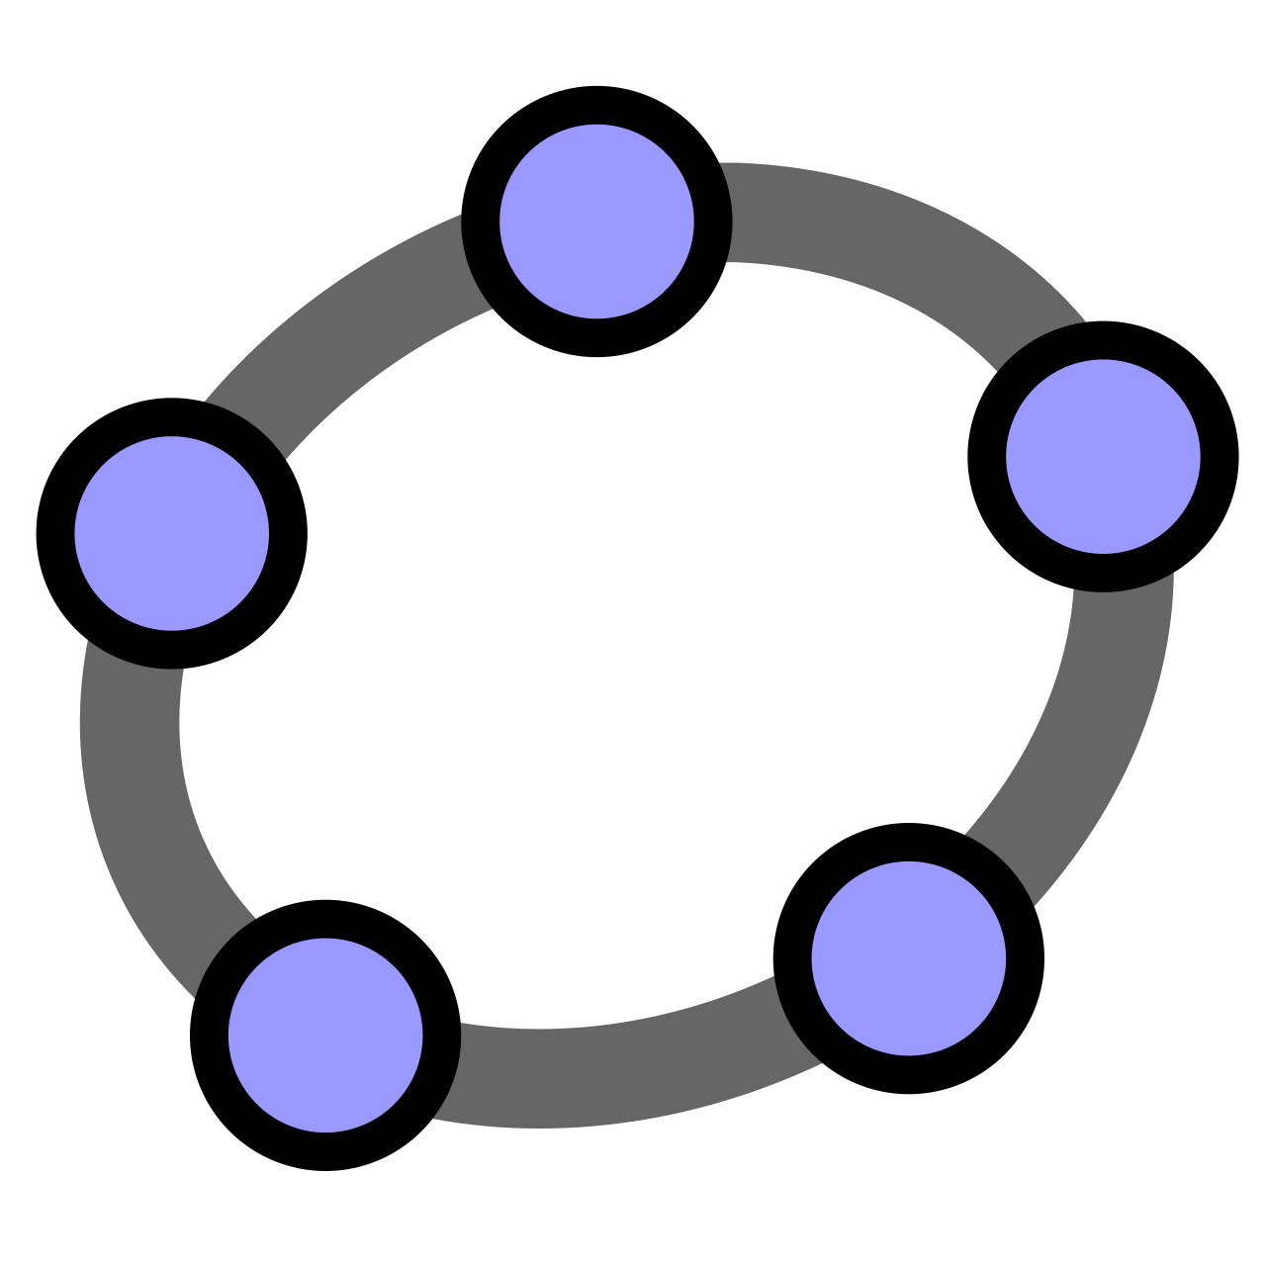
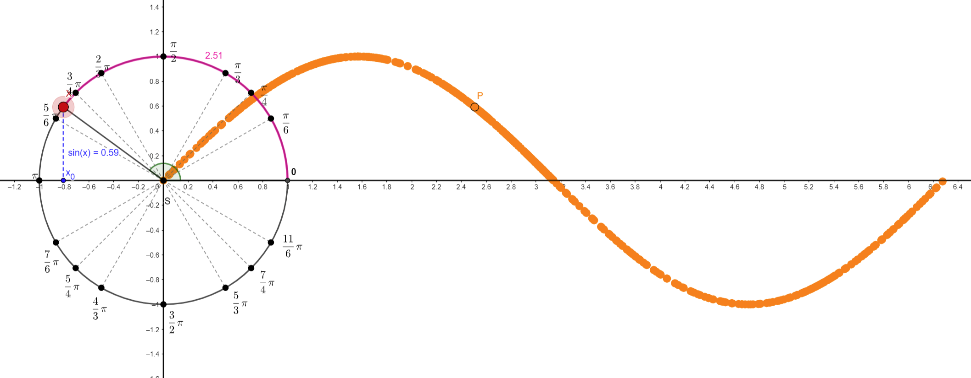
Graf funkce SINUS
Přehrát konstrukci v aplikaci GeoGebra

Slide 5
Konstrukce grafu funkce kosinus
2

Slide 6
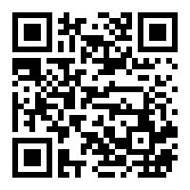
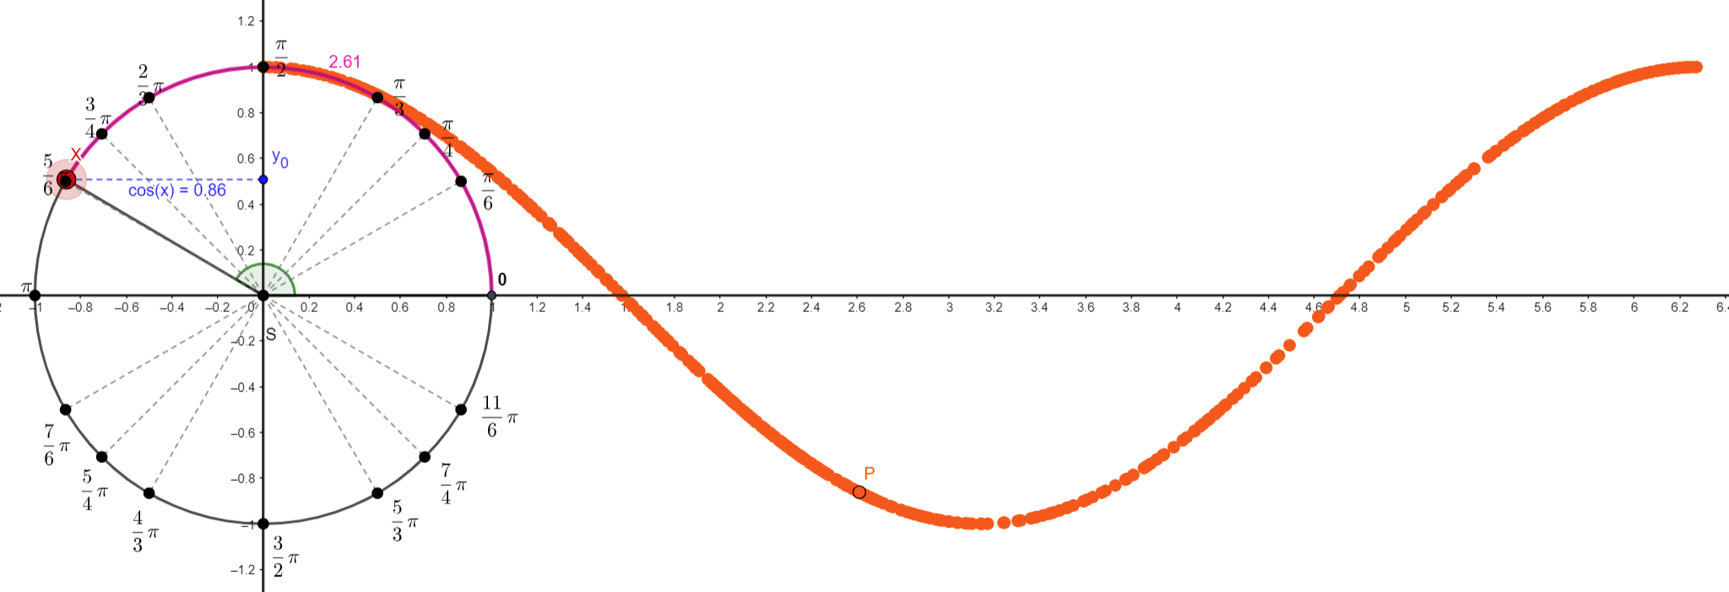
Graf funkce KOSINUS
Přehrát konstrukci v aplikaci GeoGebra

Slide 7
Transformace funkce
3

Slide 8
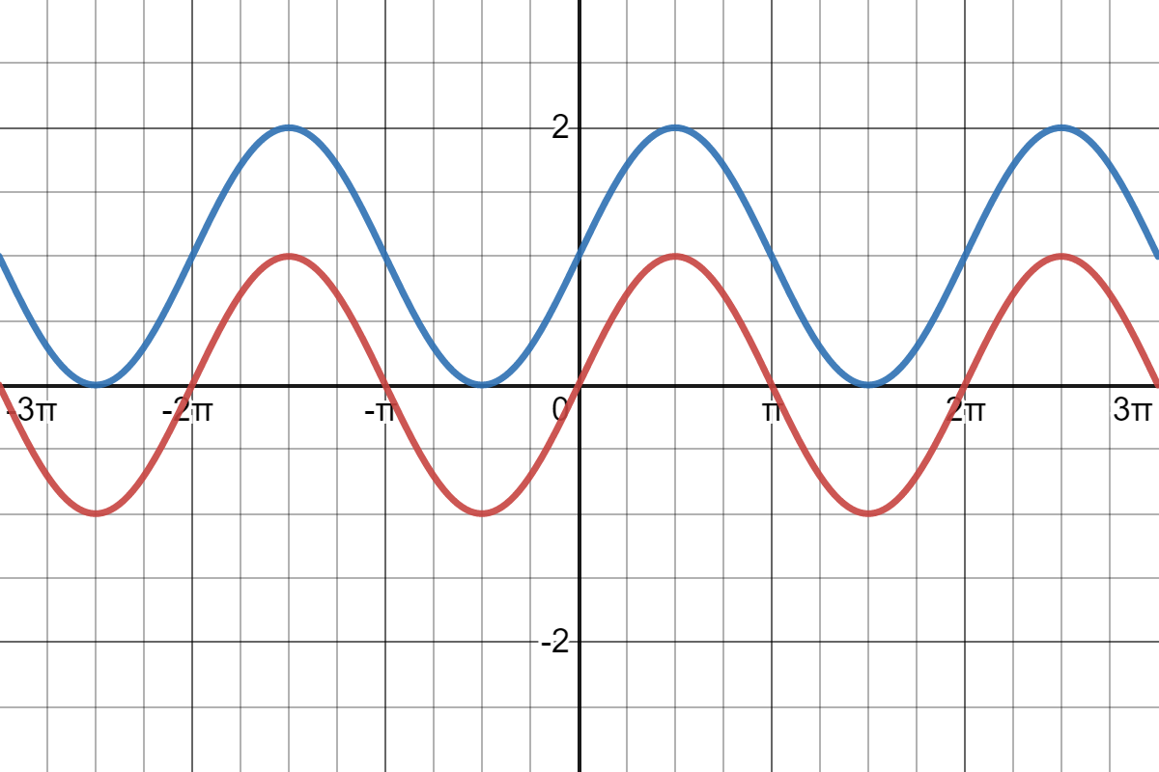
$$y=\sin{x}+1$$
Posunutí na ose y do +1

Slide 9
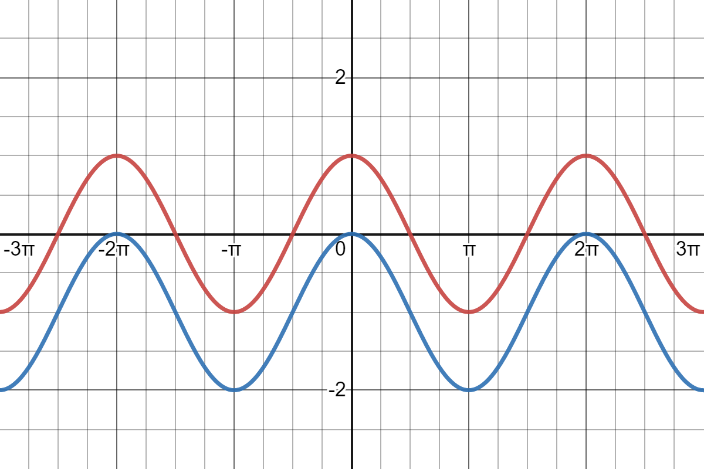
$$y=\cos{x}−1$$
Posunutí na ose y do -1

Slide 10
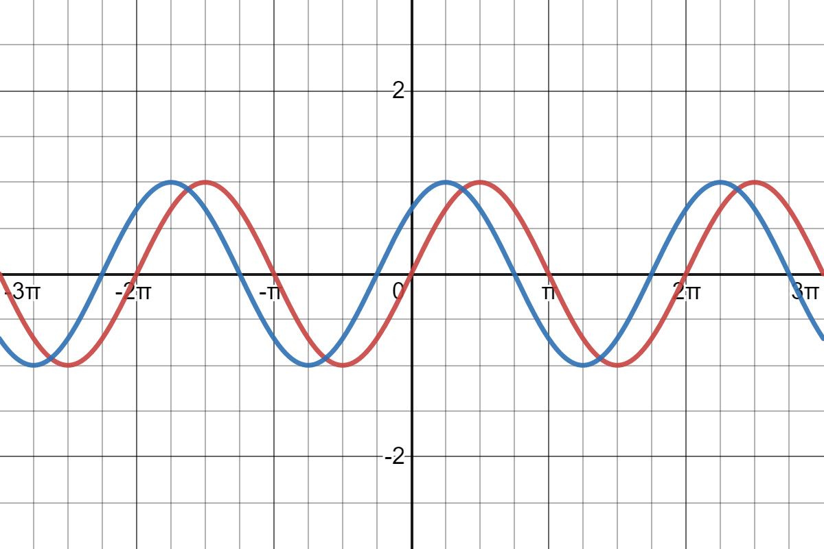
$$y=\sin\left(x+\frac{π}{4}\right)$$
Posunutí na ose x do $−\frac{π}{4}$

Slide 11
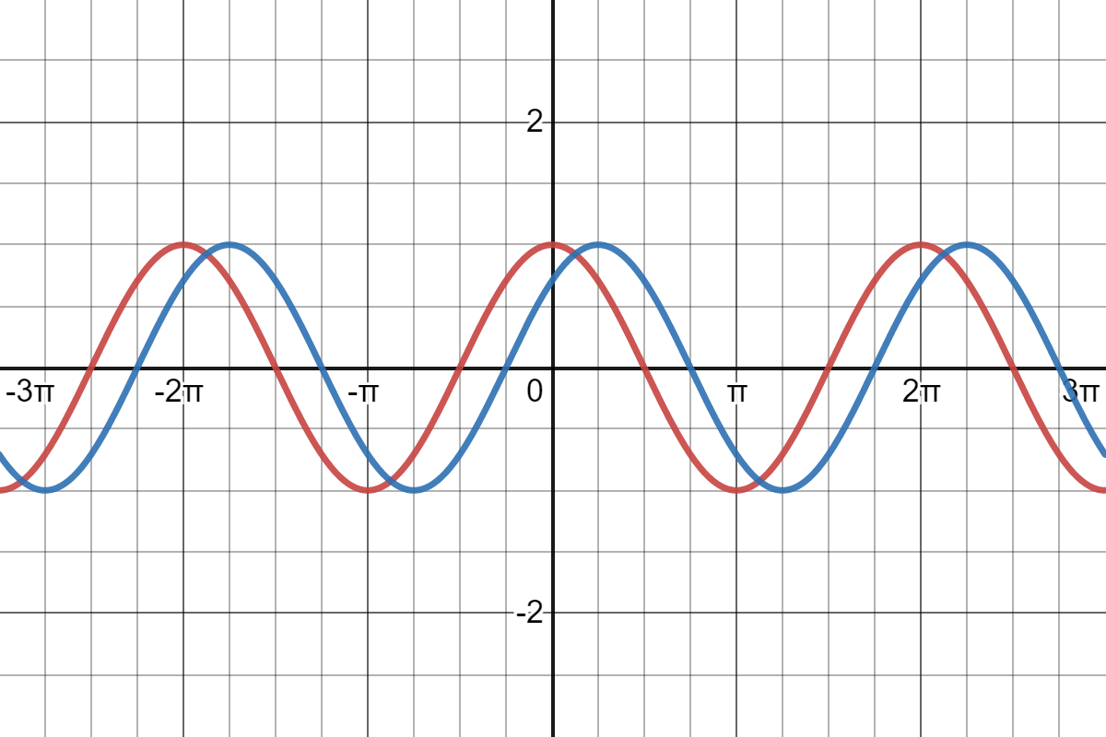
$$y=\cos\left(x−\frac{π}{4}\right)$$
Posunutí na ose x do $+\frac{π}{4}$

Slide 12
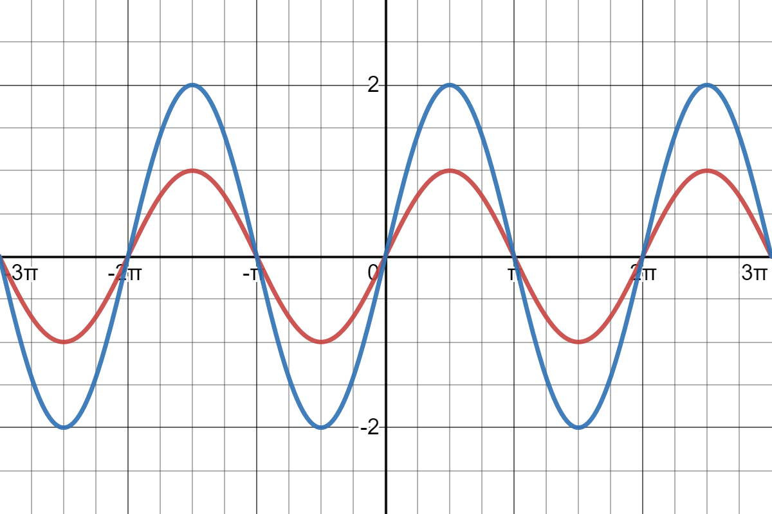
$$y=2∙\sin{x}$$
Zdvojnásobí se amplituda funkce

Slide 13
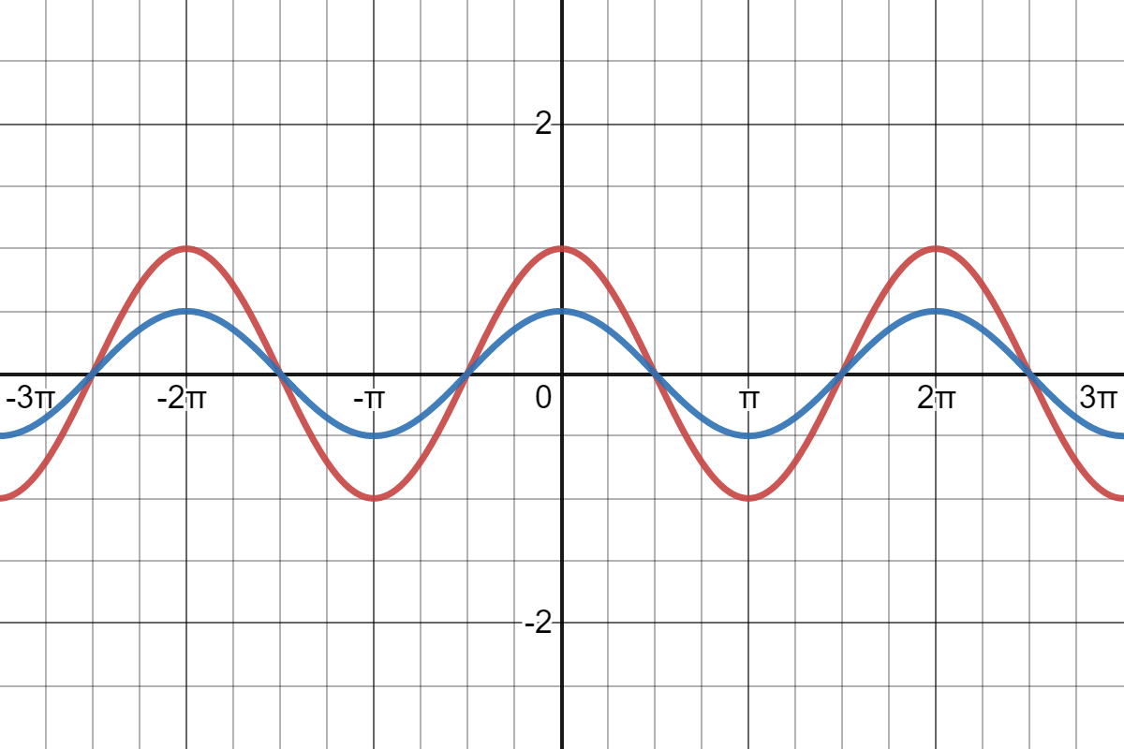
$$y=\frac{1}{2}∙\cos{x}$$
Amplituda funkce se sníží na 1/2

Slide 14
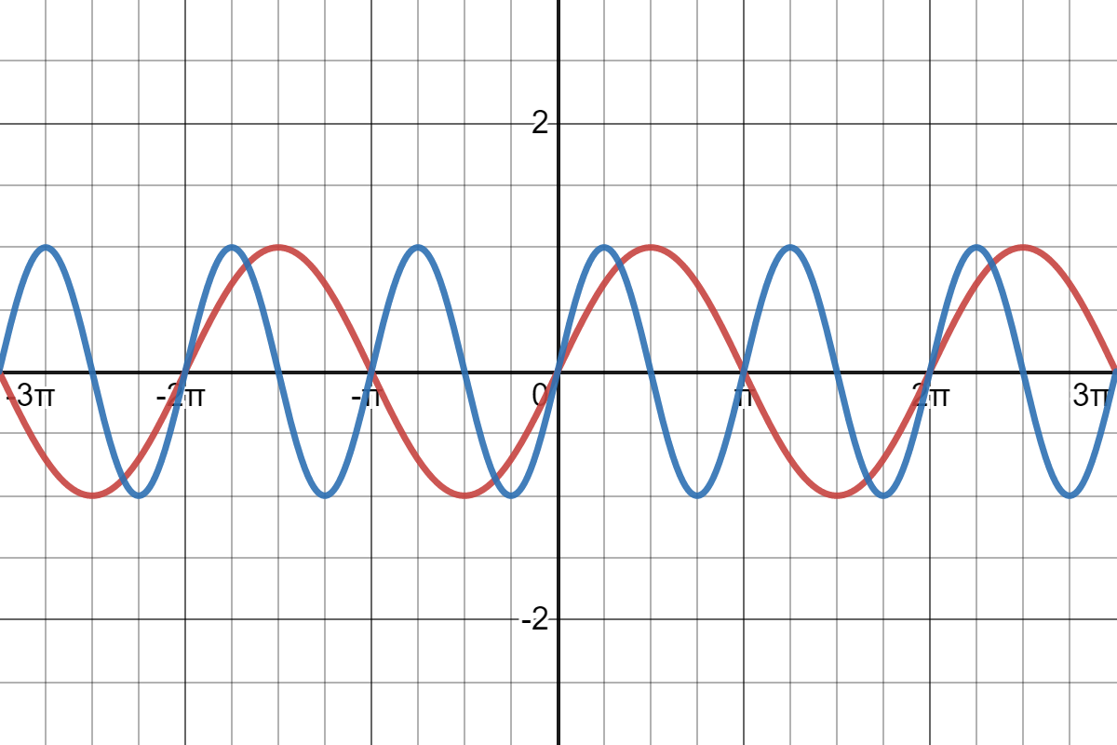
$$y=\sin\left(2x\right)$$
Zdvojnásobí se frekvence funkce
(perioda se sníží na ½)

Slide 15
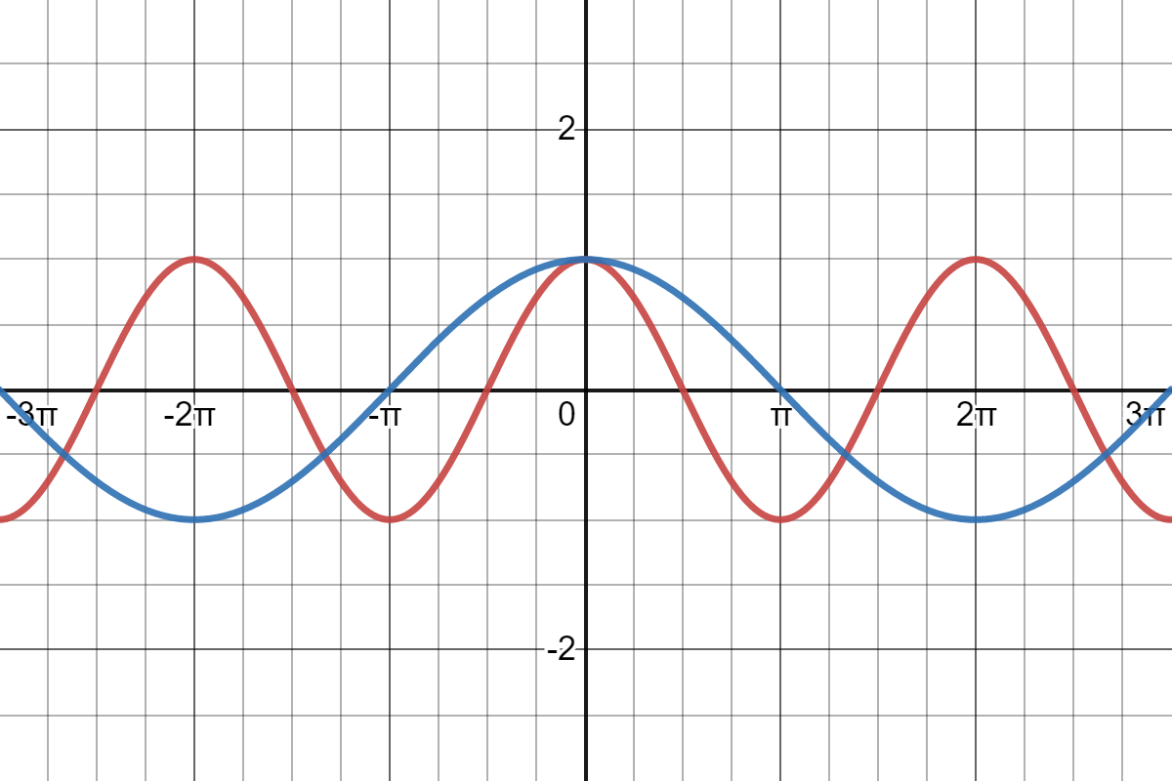
$$y=\cos\left(\frac{1}{2}x\right)$$
Frekvence funkce se sníží na ½
(zdvojnásobí se perioda funkce)

Slide 16
DESMOS
Funkce SINUS interaktivně
Odkaz:
https://www.desmos.com/calculator/mgwbzlrssf
Spustit DESMOS

Slide 17
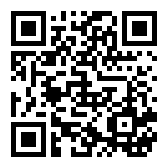
DESMOS
Funkce KOSINUS interaktivně
Odkaz:
https://www.desmos.com/calculator/eyqpvwvc4a
Spustit DESMOS

Slide 18
2020-1-SK01-KA226-SCH-094350
DIGI SCHOOL
Gymnázium a Jazyková škola s právem státní jazykové zkoušky Zlín
Délka projektu: 01. 03. 2021 – 28. 02. 2023
Rozpočet partnerství: 101 092 €
Rozpočet GJŠ Zlín: 20 829 €
Intelektuální výstupy všech partnerů: ANJ, NEJ, FRJ, SPJ, DEJ, OBN, CHE, GEO, MAT, BIO, EKN, ITK, HUV, ETV
Intelektuální výstupy GJŠ Zlín: MAT, GEO, CHE, SPJ

Slide 19
2020-1-SK01-KA226-SCH-094350
DIGI SCHOOL
EN The European Commission's support for the production of this publication does not constitute an endorsement of the contents, which reflect the views only of the authors, and the Commission cannot be held responsible for any use which may be made of the information contained therein.
CZ Podpora Evropské komise na zhotovení této práce nevyjadřuje názor Komise, obsah je názorem autora a Komise není zodpovědná za informace v práci obsažené.

